Slide 1
Работа хирургической службы ПФО, 2017г.
Главный внештатный хирург ПФО
профессор М.В.Кукош

Slide 2
Характеристика сети ЛПУ ПФО
 | К-во ЛПУ | К-во хирг. отд | Количество населения | Количество хирургических коек
2015 | 532 | 520 | 26146929 | 20842
2016* | 480 | 484 | 18477308 | 15960
2017 | 676 | 549 | 26945987 | 20360
*Не учтены показатели р.Татарстан, Самарской обл. за 2016г.

Slide 3
Обеспеченность населения койками хирургического профиля

Slide 4
Укомплектованность должностей общих хирургов в ПФО
Коэффициент совместительства по прежнему сохраняется на уровне 1,4.

Slide 5
Обеспеченность врачами хирургами

Slide 6
Квалификация хирургов ПФО

Slide 7
Активизировалась работа дневных стационаров, увеличилось количество коек, пролеченных больных, сократился средний срок пребывания.
Но
Сохраняется большое количество пациентов в стационарах, требующих консервативной терапии (облитерирующие заболевания сосудов).

Slide 8
Плановая работа стационара

Slide 9
Круглосуточный стационар
 | Работа койки | Средние сроки лечения | Оборот койки | Показатель послеоперационных осложнений (%) | Общая летальность (%) | Послеоперационная летальность (%)
2015 | 334,5 | 9,4 | 36,8 | 1,06 | 1,59 | 1,55
2016 | 319,2 | 9,5 | 46,4 | 1,18 | 1,54 | 1,75
2017 | 323,4 | 11,1 | 35,4 | 1,47 | 1,95 | 1,97

Slide 10
Хирургическая активность повысилась по сравнению с 2016 годом, но остаётся низкой в стационарах 1-2 уровня.
Сохраняется дефицит хирургов в поликлиниках и стационарах 1-2 уровня.

Slide 11
Круглосуточный стационар

Slide 12
Операции, выполненные в ПФО в 2017 году
Наименование операции | Число операций |  | Число осложнений |  | Летальность
 | Абс. | % | Абс. | % | Абс. | %
Аппендэктомия (хрон. аппендицит) | 3636 | 0,90% | 20 | 0,55% | 3 | 0,08%
Операции при язвенной болезни всего: | 1334 | 0,33% | 13 | 0,97% | 50 | 3,75%
Резекция жел-ка по Бильрот I | 208 | 0,05% | 2 | 0,96% | 1 | 0,48%
Резекция жел-ка по Бильрот II | 497 | 0,12% | 11 | 2,21% | 7 | 1,41%
Грыжесечение | 45348 | 11,23% | 92 | 0,20% | 55 | 0,12%
в т.ч. сетчатым аллотрансплантатом | 9516 | 2,36% | 24 | 0,25% | 1 | 0,01%
Тиреоэктомия, резекция щитовидной железы | 7569 | 1,87% | 24 | 0,32% | 1 | 0,02%
Операции на легких, плевре, органах средостения | 4884 | 1,21% | 82 | 1,68% | 88 | 1,80%
Операции на пищеводе | 1549 | 0,38% | 19 | 1,23% | 12 | 0,77%
Операции на сердце | 11105 | 2,75% | 178 | 1,60% | 243 | 2,19%
Операции на желчных путях и печени при ЖКБ | 26926 | 6,67% | 53 | 0,20% | 85 | 0,31%

Slide 13
Операции, выполненные в ПФО в 2017 году
Наименование операции | Число операций |  | Число осложнений |  | Летальность
 | Абс. | % | Абс. | % | Абс. | %
Операции на панкреатобилиарной зоне: | 1507 | 0,37% | 48 | 3,19% | 57 | 3,78%
а) панкреато-дуоденальная резекция | 256 | 0,06% | 11 | 4,30% | 8 | 3,13%
д) типичные, атипичные резекции печени | 353 | 0,09% | 15 | 4,25% | 4 | 1,13%
е) прочие | 2120 | 0,53% | 14 | 0,66% | 19 | 0,90%
Операции на толстой и прямой кишке, всего: | 20194 | 5,00% | 96 | 0,48% | 238 | 1,18%
Операции на сосудах, всего: | 17551 | 4,35% | 39 | 0,22% | 85 | 0,48%
Операции под контролем УЗИ | 6316 | 1,56% | 30 | 0,47% | 9 | 0,14%
Операции под рентген-телевизионным наведением | 26426 | 6,55% | 72 | 0,27% | 17 | 0,06%
Прочие | 58410 | 14,47% | 125 | 0,21% | 170 | 0,29%
ВСЕГО | 403682 | 100,00% | 1542 | 0,38% | 2892 | 0,72%

Slide 14
Видеоэндоскопические технологии в ПФО, 2017 год.
Наименование операции | Число операций |  | Число осложнений |  | Летальность
 | Абс. | % | Абс. | % | Абс. | %
Оперативная лапароскопия
Холецистэктомия | 18659 | 22,56 | 48 | 0,28 | 12 | 0,07
из них: холедохолитотомия | 11773 | 14,23 | 6 | 0,04 | 0 | 0,00
Спленэктомия | 131 | 0,16 | 3 | 0,02 | 0 | 0,00
Лапароскопическая резекция желудка | 30 | 0,04 | 3 | 0,02 | 2 | 0,01
Ушивание прободной язвы | 125 | 0,15 | 7 | 0,04 | 1 | 0,01
Операции на кишечнике | 302 | 0,37 | 7 | 0,04 | 1 | 0,01
Лапароскопическая аппендэктомия | 1816 | 2,20 | 7 | 0,04 | 0 | 0,00
Лапароскопическая герниопластика | 992 | 1,20 | 0 | 0,00 | 0 | 0,00
Лапароскопическая диагностика | 6005 | 7,26 | 3 | 0,01 | 19 | 0,11
Оперативная торакоскопия
Торакоскопические операции | 4511 | 5,45 | 6 | 0,04 | 2 | 0,01
Торакоскопическая диагностика | 15947 | 19,28 | 2 | 0,01 | 5 | 0,03
Эндоскопические операции
Папиллосфинктеротомия | 1247 | 1,51 | 8 | 0,05 | 3 | 0,02
Ретроградная холангипанкреатография | 1223 | 1,48 | 7 | 0,04 | 1 | 0,01
Билиарное стентирование | 1921
Полипэктомия из желудка | 2844 | 3,44 | 16 | 0,09 | 0 | 0,00
Полипэктомия из кишки | 840 | 1,02 | 15 | 0,09 | 0 | 0,00
Остановка желудочно-кишечного кровотечения | 1436 | 1,74 | 3 | 0,02 | 5 | 0,03
Всего по региону | 82720 | 100,00 | 202 | 1,18 | 69 | 0,40

Slide 15
Увеличилась летальность при остром аппендиците, остром холецистите, панкреатите, острой кишечной непроходимости, ущемлённой грыже, перфоративной язве желудка и двенадцатиперстной кишки – поздняя, до 30%, обращаемость, особенно пожилых больных.
Созданная трёхуровневая система оказания хирургической помощи привела к снижению общей и послеоперационной летальности в целом и в большинстве ЦРБ.

Slide 16
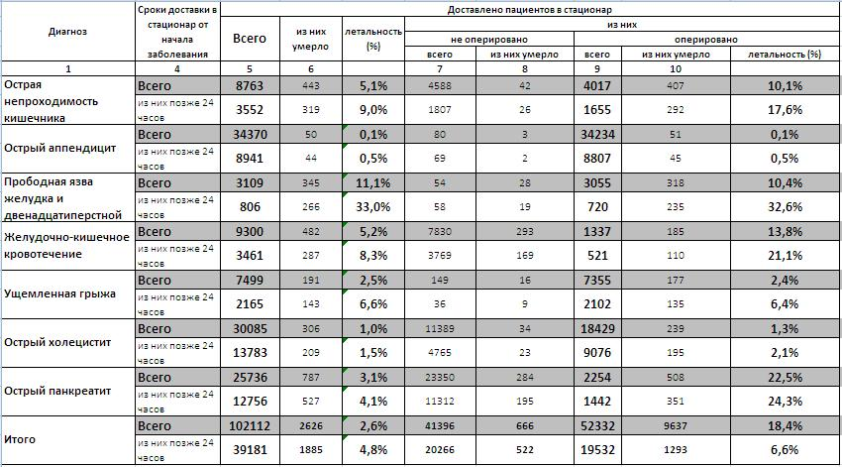
Неотложная хирургическая помощь

Slide 17
Резюме:
Обеспеченность койками: 7,2 – Киров; 7,0 – Республика Мордовия; РФ – 5,27.
Низкая укомплектованность должностей общих хирургов и высокий коэффициент совместительства, дефицит специалистов увеличивается, в том числе из-за низкой зарплаты. В Удмуртию и Башкирию требуется по 50 хирургов, Пермь – 35-45, Самара – 60, Нижний Новгород – 14-19. Отмечается снижение количества хирургов высшей квалификации. Хирурги поликлиник должны в правах быть приравнены к хирургам стационаров (пенсии).
Необходимо уйти от койко-дня. Есть группы больных, которые могут быть выписаны в день операции или на следующий день, но это «сверхкороткое» пребывание не оплачивается должным образом.

Slide 18
Крайне низкая стоимость некоторых КСГ в рамках ОМС (например, острый панкреатит, острый аппендицит в лапароскопическом исполнении с дренированием брюшной полости и без дренирования). Износ хирургического инструментария, особенно лапароскопического. Не оплачиваются расходники.
Отсутствует обеспечение хирурга санитарной авиации хирургическим инструментарием и расходным материалом для проведения операций на выезде (Киров).
Прекратился рост объёма лапароскопических операций. Очередь на плановые операции растягивается на 3-4 месяца.

Slide 19
Предложения:
Улучшать материальную базу и оснащать современным оборудованием, особенно межрайонные хирургические отделения;
Систематически повышать квалификацию хирургов;
Совершенствовать наборы целевых абитуриентов;
Повысить эффективность диспансеризации с последующим своевременным хирургическим лечением (грыжи, варикозная болезнь и проч.);
Развивать круглосуточную эндоскопию.
М.В.Кукош

